Slide 1

课程完整介绍
三到六年级 · 与教材单元同步的写作课程
老约翰 ·同步写作
主讲：

Slide 2
01
课程定位与内容
儿童阅读推广十多年的反馈；这门课教什么
02
写作教学的基本方法
作文的生成过程、常用技法、结构章法与常见问题
03
写作课的上法
如何把写作方法落实到两节连排的作文课堂
04
课程文件与习作批改
详案、课件PPT及三份配套；习作拍照上传，逐份生成批语
05
怎么用这门课
三种推荐用法与补充说明

Slide 3
01
课程定位与内容
从儿童阅读推广十多年的反馈来看这门课。

Slide 4
开发源由
儿童阅读推广十多年的反馈，指向同一个需求
老约翰推广儿童阅读十五年，包括绘本阅读、桥梁书、小学整本书阅读，家长最关心的还是：孩子读了这么多书，这些积累怎样才能转化为语文课里的写作能力？
1
2
3
4
阅读为写作打底
家长的诉求很直接
校内习作需对应
阅读积累的转化
读书积累的素材、语感、思考和生命成长，变成深厚的写作底子，这份提升重要、真实但缓慢。
校内写作要求与升学压力之下，家长最直接的衡量标准，仍是单元习作与作文的提升。
整本书阅读的书目和学习目标，难以直接对应上单元习作的写作。
把阅读积累转化为单元习作的提升，需要系统地学习写作方法。

Slide 5
课程定位
阅读与写作，各归其位、相互支撑
总部单独开发校内同步写作课程：完全与统编教材习作单元对应，正面讲授写作技法。
读书会 · 深度阅读
同步写作 · 校内习作
整本书阅读，重点是培养阅读理解能力、掌握阅读方法和策略；学会思辨和表达。
跟随教材习作单元，训练审题、选材、构思、表达与修改。
承担校内习作训练。
阅读课不加入写作技法教学，写作课不讲整本书阅读。两条线分开实施，在学员成长路径上有机融合。
特别提醒：各地对写作类课程的开设要求不尽相同；排课和对外招生之前，先了解当地相关规定，结合自身情况选择合适的开课形式。

Slide 6
课程规模
一条完整的课程序列
从三年级上册第一个单元起，到六年级下册最后一个单元。
63
8
6
90
个习作任务
个单元
大文体
分钟一次课
三上至六下，一个单元对应一课
每学期，与学校进度同步
写人·写景·记事·
想象·说理·说明
两节连排，当堂写作、当堂评改

Slide 7
精准同步
学校会教，为什么还要来学
同一个习作题目，孩子提前完整写一遍、改一遍。
上在学校讲之前
一次走完整闭环
每一课都上在学校讲到该单元之前。孩子带着方法和一稿回校再写，第二遍时，方法学过、素材备过、初稿写过。
作前指导、当堂成稿、当堂评改，两节连排一次走完。
不背范文、不套模板，写作不留到课后。
覆盖统编教材全部 63 个习作任务，一个不落；三到六年级逐阶练扎实。
写好作文不只靠天赋：靠多练。一篇篇习作完整教过、认真写过、认真改过。

Slide 8
能力进阶
一条贯通六年的写作能力阶梯
说清楚 · 写完整
写连贯 · 讲成故事
写清楚
写具体
写生动
写深刻 · 有章法
一年级（看图说话）
二年级（看图写话）
三年级上
三下—四上
四下—五上
五下—六下
写 人
猜猜他是谁
我的家人
“漫画”老师
形形色色的人
写景状物
这儿真美
我的乐园
游＿＿
＿＿即景
记 事
那次玩得真高兴
记一次游戏
我学会了＿＿
有你，真好
想 象
我来编童话
我和＿＿过一天
神奇的探险之旅
变形记
应用 · 说理
我有一个想法
推荐一本书
漫画的启示
学写倡议书
观察 · 说明
我的植物朋友
写观察日记
介绍一种事物
中国的世界文化遗产
同类习作跨年级连成一条线：三年级训练过的能力，四、五、六年级在更高要求上继续提升。

Slide 9
每篇练什么
63 篇任务，每篇都有明确目标
每篇的核心能力点，提炼自统编教材的单元教学重点。示例：
《这儿真美》三上
写清楚
围绕一个意思，按顺序、用五感写具体
《记一次游戏》四上
写具体
把游戏过程和当时的感受写具体
《＿＿即景》五上
写生动
按顺序写景，写出景物的动态变化
《围绕中心意思写》六上
有章法
确定中心，选材谋篇，围绕中心写

Slide 10
新教材风向标
新教材全面换新，这门课与它同步
2026 年秋起，依据 2022 年版课标修订的统编教材覆盖所有年级。
新教材的写作风向
这门课的对接
写作从「会写一篇文」转向「素养导向的表达能力培养」，课程通过对写作各环节拆解和训练，培养通用的写作能力。
每课的能力点提炼自教材单元教学重点，教材怎么要求，课就怎么教。
写清楚、写具体、写生动、写深刻的四年阶梯，与新教材各学段的写作要求逐一对应。
课程与教材单元同步推进和更新。课程用的就是新教材的标准。

Slide 11
02
写作教学的基本方法
不论用哪套教材、哪种课程，教作文都绕不开的几件事。

Slide 12
生成过程
一篇作文是怎么来的：五步
无论哪个年级、哪种文体，一篇作文都要经过这五步。课堂的七个环节，就是把这五步拆开来教。
1
2
3
4
5
审题
选材
构思
表达
修改
先明确题目要求写的是什么？
写偏了题，写得再具体也没用
从自己真实的生活中选材
越熟悉越好写，越具体越真实
用构思表先确定顺序与重点
填入关键词，不凭空动笔
一次课重点学一种写法
五感、慢镜头、对话，把画面写出来
写完再改，不边写边改
先看切题，再看具体，最后改错字和病句

Slide 13
写作技法
从「写清楚」到「写生动」：四种可直接教学的技法
每一种技法都对应课程中某一课的核心能力点。每课只讲一种，配一段示范，让学生当堂运用。
1
2
3
4
慢镜头
五感开关
加一句心里话
换个说法
把一个动作拆成三四步，一步一句。《我学会了＿＿》一类题目主要运用这一技法
视觉、听觉、嗅觉、触觉、味觉，一段中至少调动两种感官，景物就写活了
事情写完，补上当时的感受。感受要落在具体的一瞬，不写“我很开心”
比喻、拟人只用在最需要突出的一处，一段一处即可，用多了反而失真

Slide 14
结构章法
写有章法：先把「顺序」和「中心」两件事教会
三到六年级的结构要求就这四条，按年级逐步提高，每一条在课程中都有对应单元。
按时间顺序
记事、游记：先……然后……最后，三年级先把这一条练扎实
按空间顺序
写景状物：确定一个观察点，由近到远、由上到下，不东一句西一句
围绕一个意思
写人、说理：开头一句点明，每一段都围绕这一句展开，不偏离
详略取舍
五六年级：最重要的一处写充分，其余一句带过，不平均用力
提醒：技法只比效果高下，没有对错；只有审题一步有对错。

Slide 15
常见问题
三到六年级作文中最常见的五个问题
以下为通用归纳，每一条都对应课堂中的某个环节。
1
2
3
4
5
写偏题
流水账
空话套话
开头难
改只改错字
题目要求“猜猜他是谁”，写成了“我的好朋友”
对策：审题辨析，先判断是否切题
从早上起床写到晚上睡觉，一件不落
对策：选一件小事，只写最关键的一段
“我很开心””景色真美“，看不到画面
对策：换成做了什么、看见了什么
盯着稿纸半天，一个字也写不下
对策：落笔起步，先写下开头几句
修改只挑错别字，内容一动不动
对策：三档评价标准，先切题再具体

Slide 16
03
一节课的上法
两节连排，七个环节，结构固定。

Slide 17
课堂结构
两节连排，当次写完，当次评完
不拆分为单节授课；第 1 节结束时不布置任何课后写作任务。
45
7
0
分钟 × 2
个固定环节
项课后写作任务
中间课间休息，同一次连排完成
顺序固定，教师无需自行安排
作品当次完成、当次评改

Slide 18
课堂流程
七个固定环节，八个教学步骤
第 1–5 步和第 8 步各为一个环节；第 6、7 步同属「当堂写作」环节，合计七个环节。
创设情境
观察体验
学写法
借助构思表
出示示范文
写下开头几句
自由写作
交流评议
1
2
3
4
5
6
7
8
步骤 6、7 合为第 6 环节 · 当堂写作
第 1 节 · 作前指导
第 2 节 · 当堂写作、当堂评改

Slide 19
设计原则
四条原则，条条落到具体环节
这四条不是理念口号，每一条都落实在课堂上某一个具体环节里。
1
2
3
4
真实情境
先体验，再动笔
当堂就有回应
初稿不打断
写作要有真实的生活体验和用途，不是写完交给老师评分
构思之前必有一个体验环节，不直接发表格让学生凭空构思
写完当堂即得到具体到某一句的肯定，不依赖课后批改
学生写初稿时不打断、不纠错，错字病句一律留到修改环节

Slide 20
第 3 环节 · 学写法
每节课只教一种写法，讲透
一节课只讲一个主要写法，最多再带一两个小点。难度以本单元教材要求为限，不额外拔高，第 2 节要留足时间供学生写作。

Slide 21
第 3 环节 · 审题辨析
「学写法」环节从审题辨析开始
老师当场给出两段对比例子，让学生判断哪一段切题，再引出本课要学的写法。
A 段 · 偏题的写法
B 段 · 切题的写法
写得具体、写得像样，在「具体不具体」上不输 B 段。
同样写得具体，但落点正确。
它只错在一处：没有写题目真正要求的那件事。
老师顺着两段的差别完成两件事：点明这一课要写什么，再引出本课的写法。
审题辨析：比是否切题，有对错
讲技法处：比效果高下，无对错
两处分开讲：混在一起，学生会把可用的写法当成错误

Slide 22
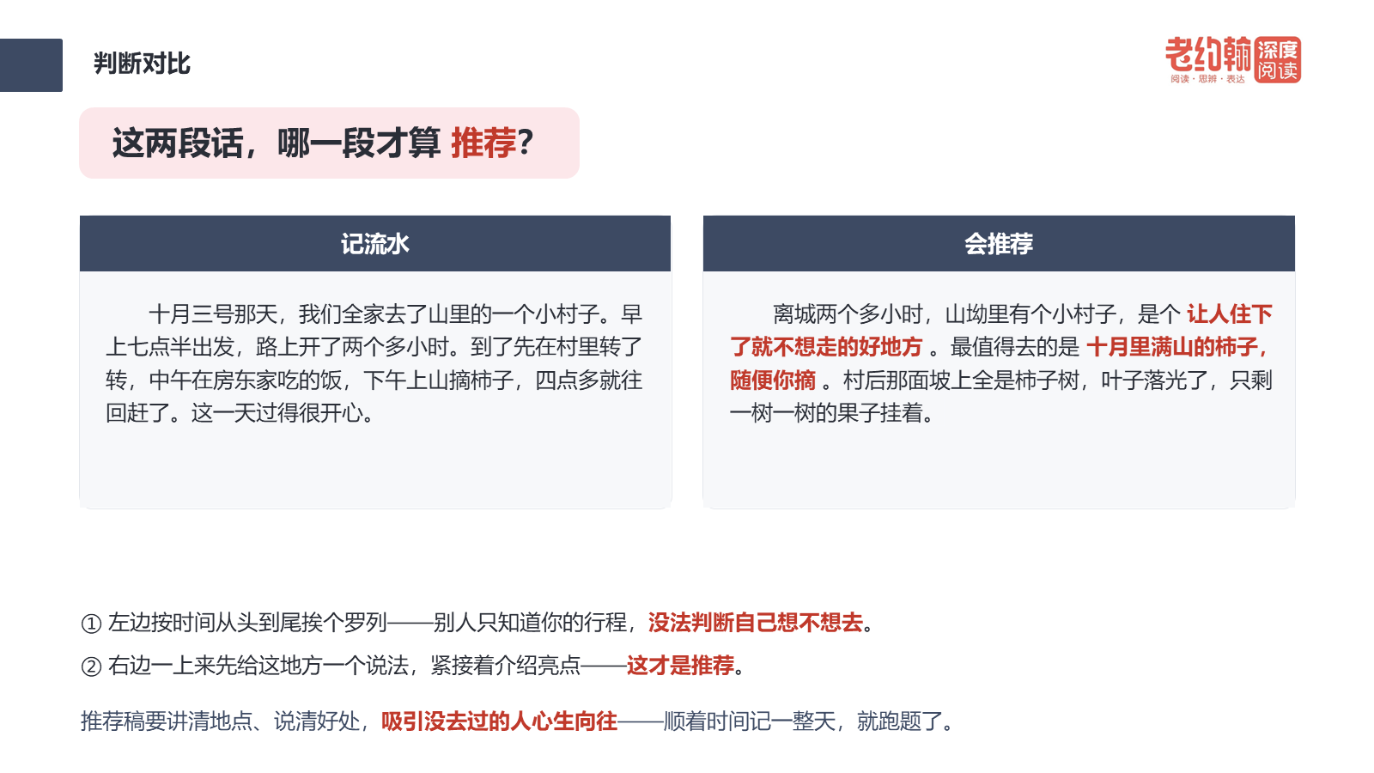
审题辨析 · 课件页面
两段对比例文课件中已备好，教师无需自行编写
两段对比直接投屏，学生看着屏幕判断
A 段写得同样具体，只在切题这一条上有误
教师照详案讲解，无需临时编例子

Slide 23
第 5 环节 · 示范文
给学生看的是「教师示范文」，不是名家范文
示范文设定为教师写，切合课堂教学目标，用的就是学生刚填过的那张构思表——几个关键词如何扩展为一段话，学生看得见，也够得着。示范文放在学生填完素材之后，先想自己的，再看老师的，避免照样套写。

Slide 24
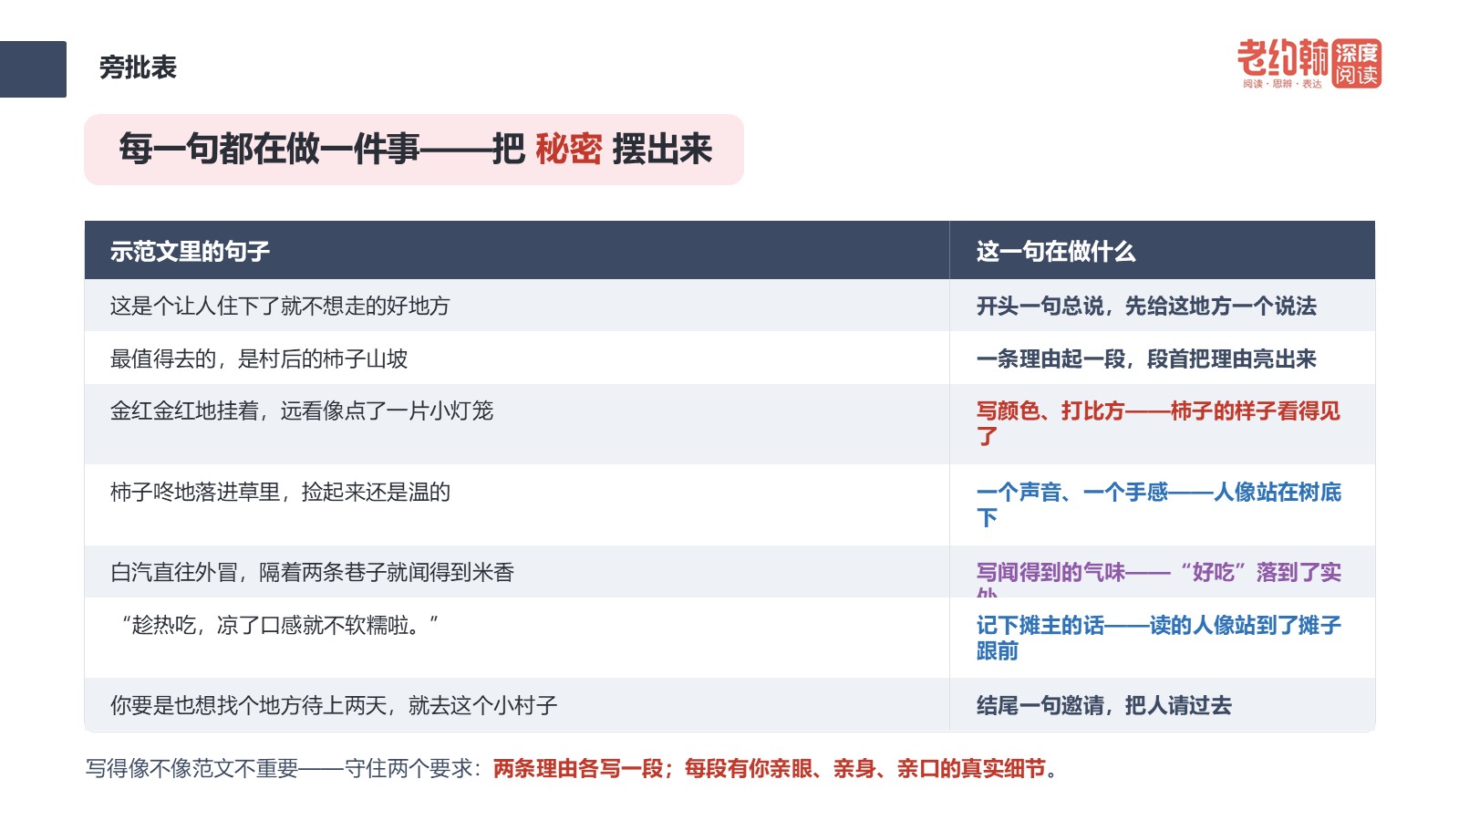
示范文 · 讲解要点
不只讲结构如何搭建，还要讲每句话如何写出画面
左侧是示范文中的句子，右侧点明这一句的作用
颜色、声音、味道、比喻，逐句列出
学生看得见好在哪一句、哪个词上

Slide 25
第 2 节 · 落笔起步
动笔之前，先化解「面对空白稿纸」的压力
第 2 节开场设五分钟起步环节，按文体选用四种方式之一。
写人
教师连问三个具体问题，学生速记后组合成一两句
写景状物 · 观察说明
盯住一处看清楚，教师引导一步，学生写一句
记事 · 书信
回想最关键的那一瞬，写下当时的几种感受
想象 · 抒情 · 读后感
限时快写三分钟，笔尖不离纸，不会写的字画圈跳过
前提：先让学生取出第 1 节填好的构思表，翻到某一格再动笔，不凭空想。

Slide 26
第 7 环节 · 交流评议与修改
先肯定，再优化，教师只做轻点评
顺序固定：即时反馈 → 按标准自改与同桌互改 → 教师轻点评 → 自然收尾。
1
即时反馈
多请几位学生发言，人人都被听到，好在哪句说哪句
2
自改与互改
依据三档评价标准修改，使用修改符号。
3
教师轻点评
具体肯定一两句，再指出一处马上能改的地方
4
自然收尾
结尾只谈今天所写的这一篇，不随意扩展。

Slide 27
04
配套与习作批改
课前的交付与课后的批改，一份完整清单。

Slide 28
交付清单
一个课次交付五项
课件详案、PPT与三份配套。
1
2
3
4
5
逐字稿详案
投屏课件PPT
学生配套
教师配套
家长配套
两节连排完整教学设计
含教师示范文与可选讲评环节
按上课节奏分页
A4 四页
构思表 + 格子稿纸 + 备用续页 + 范文页
A4 两页
速览页、教学提示旁注
A4 一页
不用术语，讲清本课训练什么

Slide 29
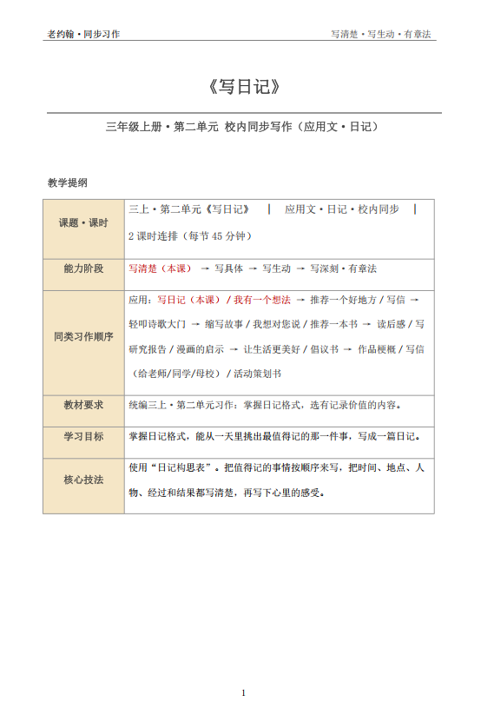
详案 · 第一页
详案第一页是每一课在整个体系中的坐标和要点
能力阶段一行，标明这一课处于能力阶梯的哪一阶
同类习作顺序一行，标明它的上一篇和下一篇
教材要求一行，引自统编教材

Slide 30
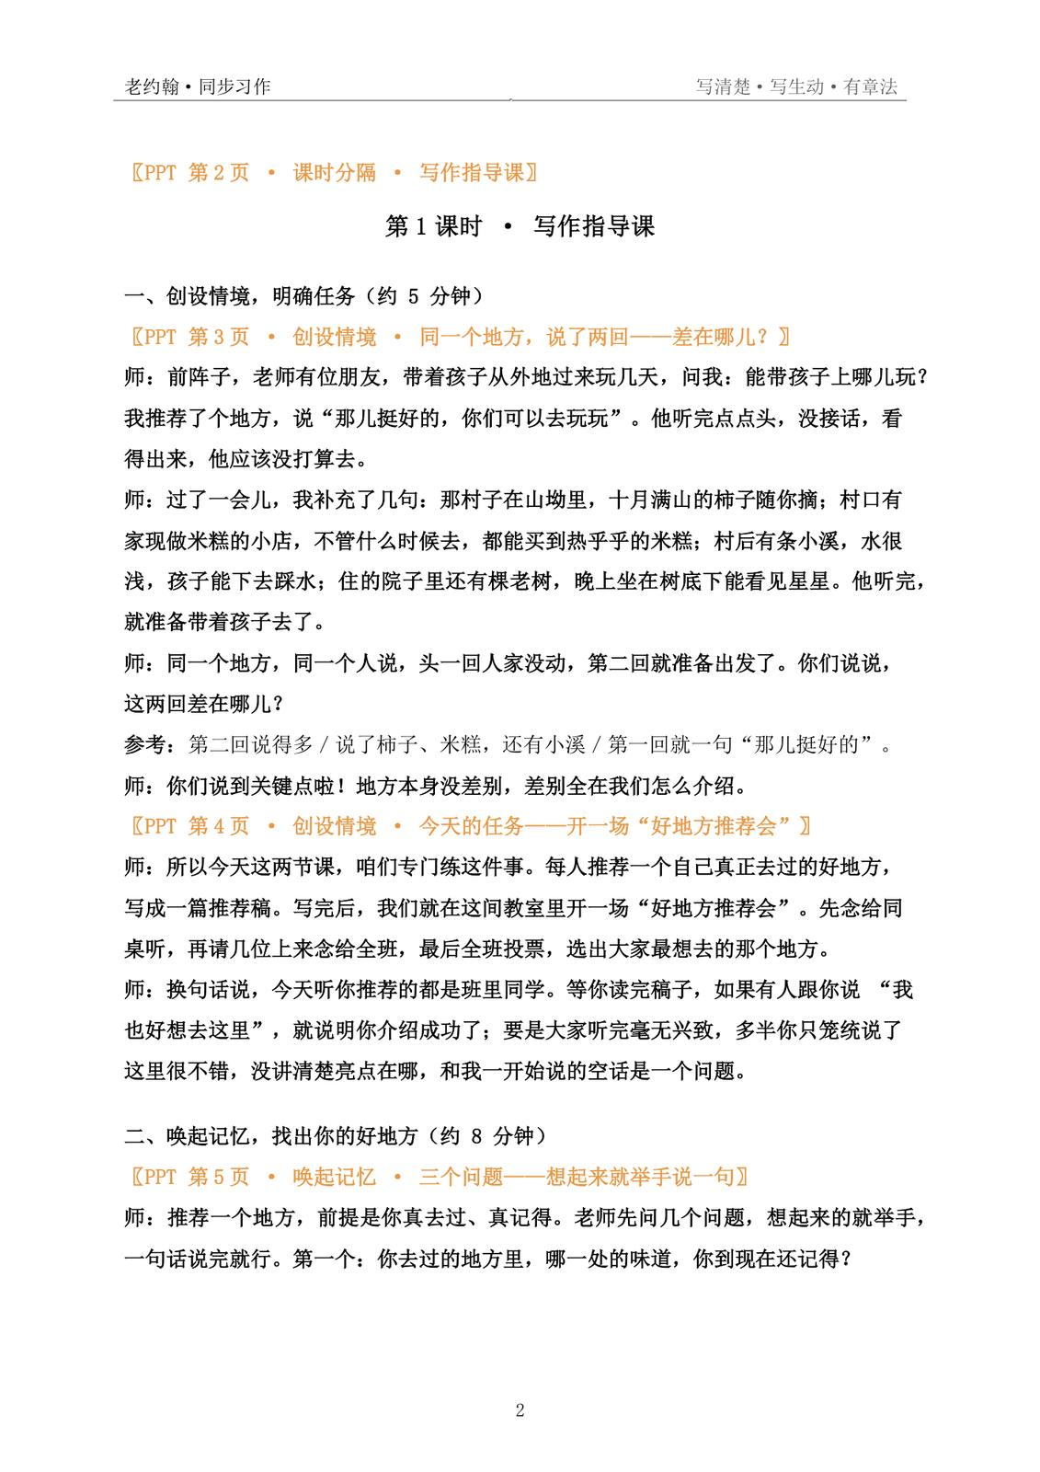
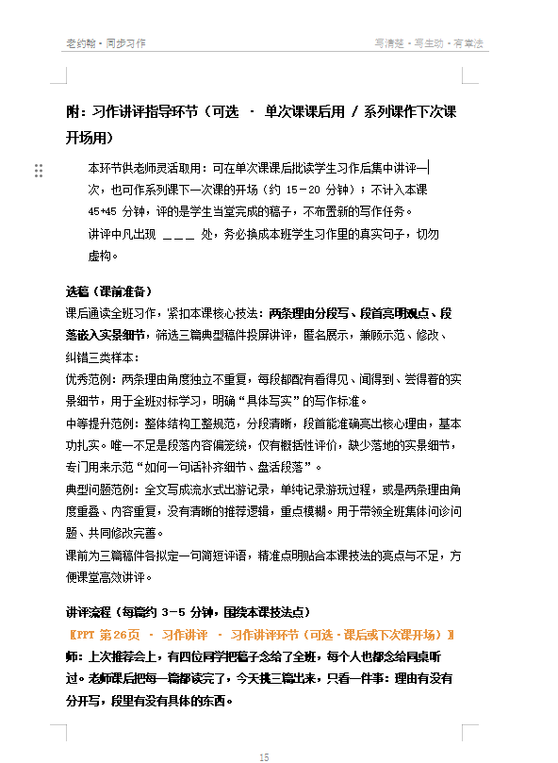
详案 · 内页
详案是逐字稿，不是方法提纲
教师要说的话都已写出，新教师照着讲也能上
学生可能怎么答、教师如何追问，都已提前设计
正文中标注这一处对应课件第几页

Slide 31
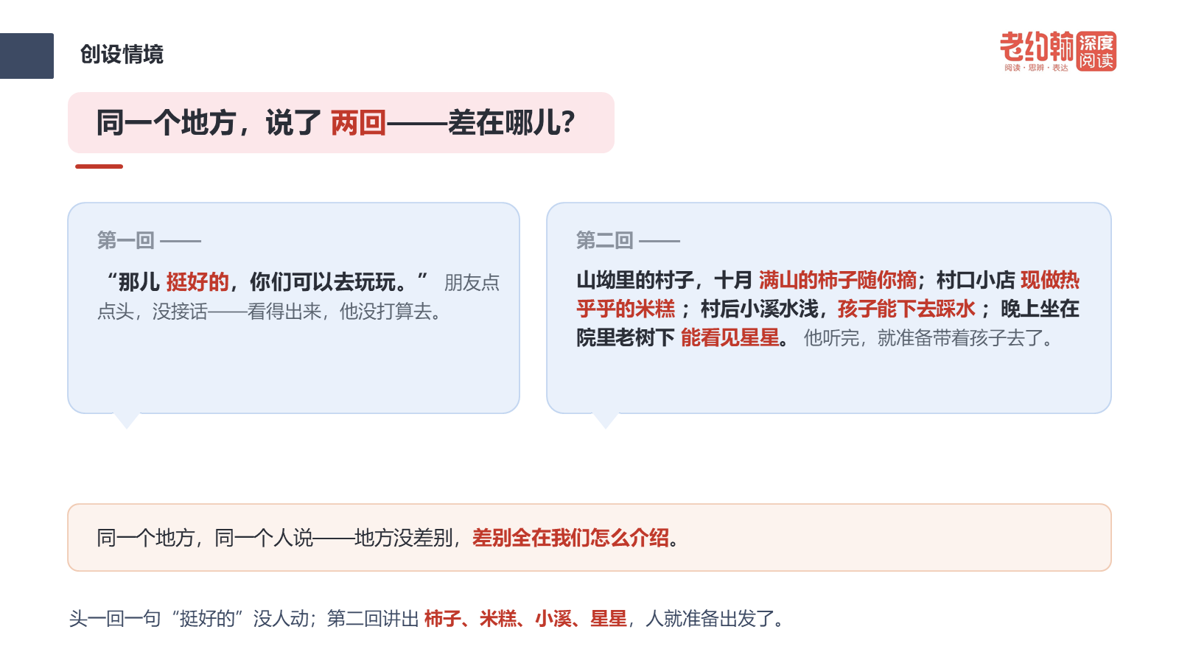
投屏课件
课件PPT切合上课节奏
创设情境
审题辨析
示范文旁批
用一个真实的对比开场，学生立刻有反应
两段对照直接上屏，学生自行判断
每一句的作用，逐句呈现给学生

Slide 32
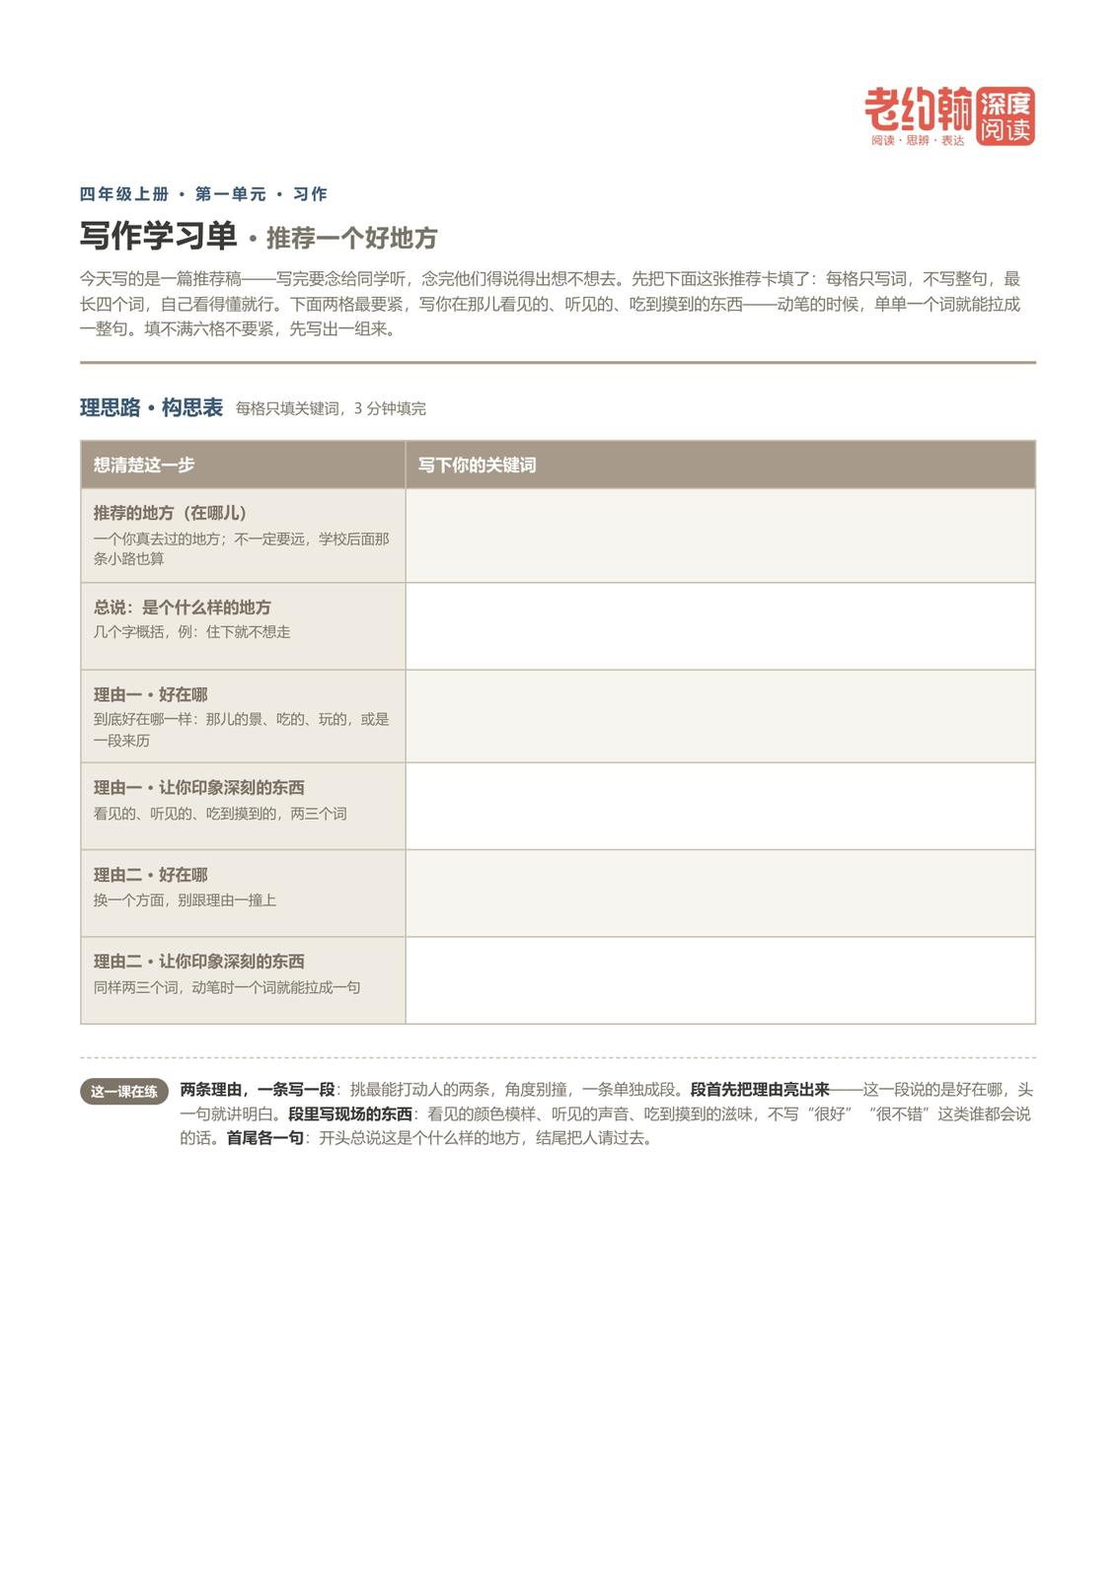
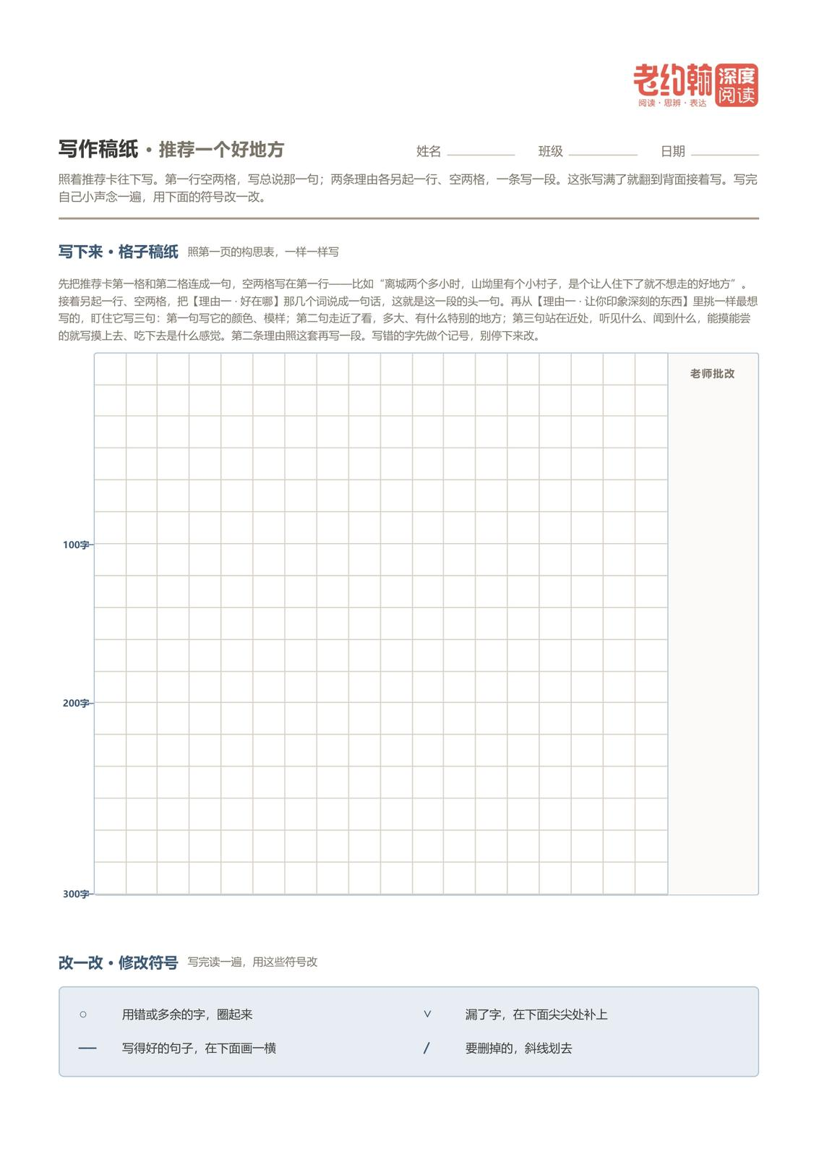
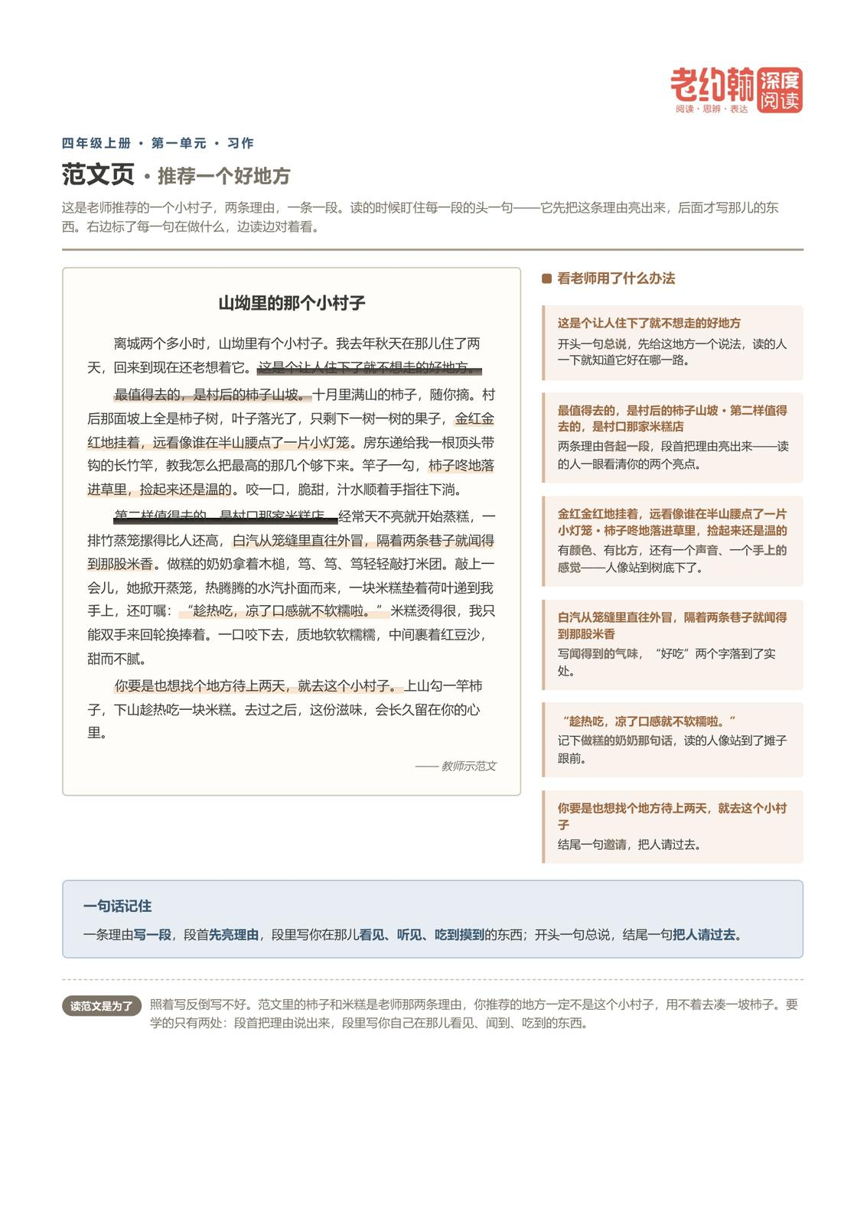
学生配套
A4 四页，可直接打印
构思表
格子稿纸
范文页
只填关键词、不填句子
带字数刻度、教师批改栏与修改符号表
写法句高亮，旁注说明好在哪里，末尾一句话总结

Slide 33
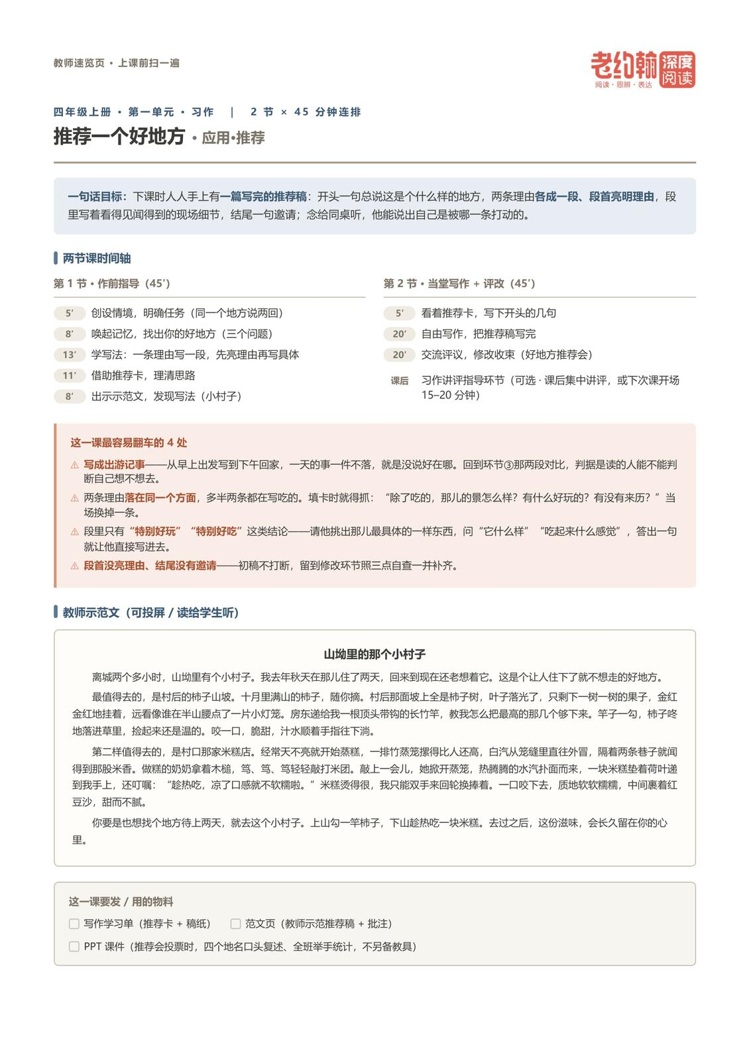
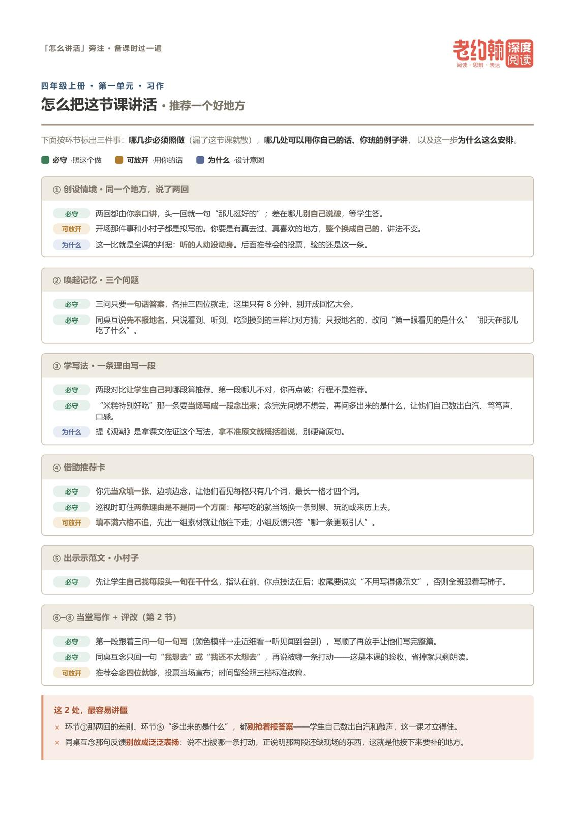
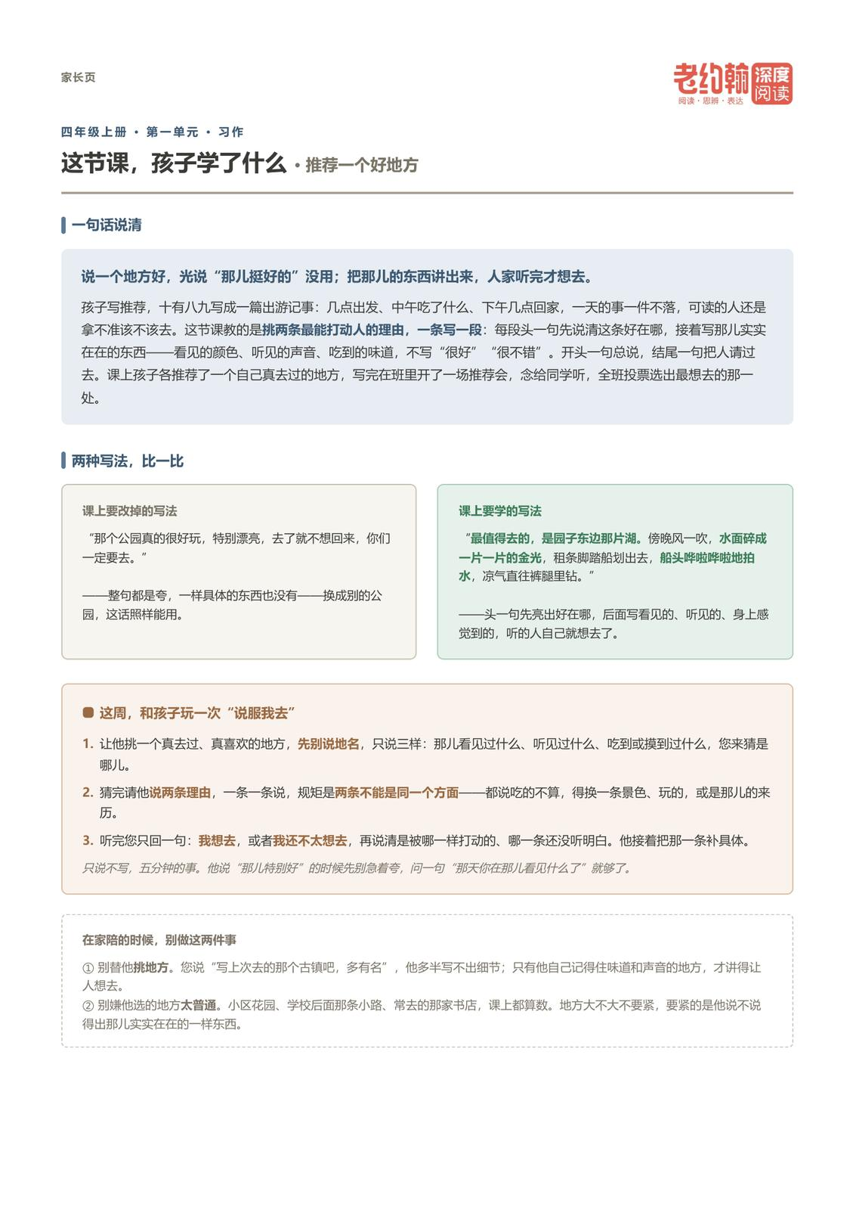
教师配套与家长配套
教师两页，家长一页
教师速览页
教学提示
家长一页纸
一句话目标 + 两节时间轴，分钟数与详案一致
每个环节都标明：哪里必须守、哪里可放开、为什么
不用术语，讲清本课训练什么

Slide 34
批改助手
批改一个班的完整流程
批改由配套的「同步习作批改助手」完成，网页端与手机端均可使用。
选课
连拍
逐份出批语
家长点评卡
班级问题汇总
选讲评篇目
1
2
3
4
5
6
选择当天所上的一课
一次一张，拍摄全班稿纸
给教师看的判断与建议
可直接发至家长群
这个班整体卡在哪一步
哪几篇适合下次课讲评
逐份批改
班级汇总

Slide 35
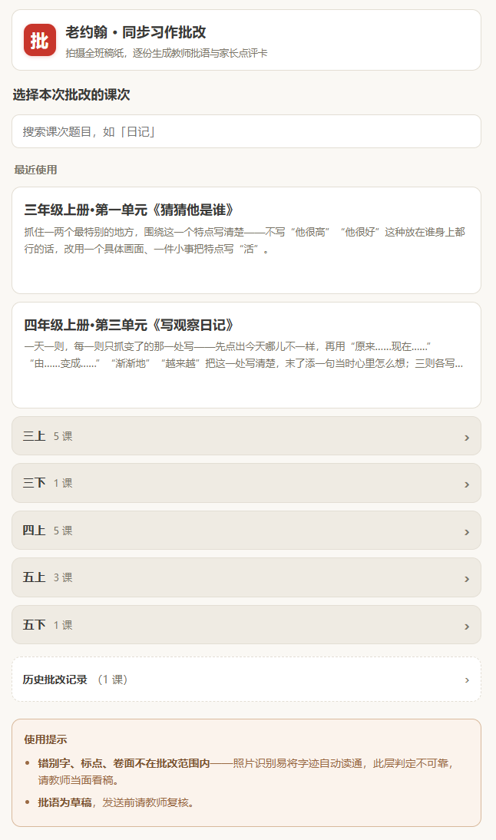
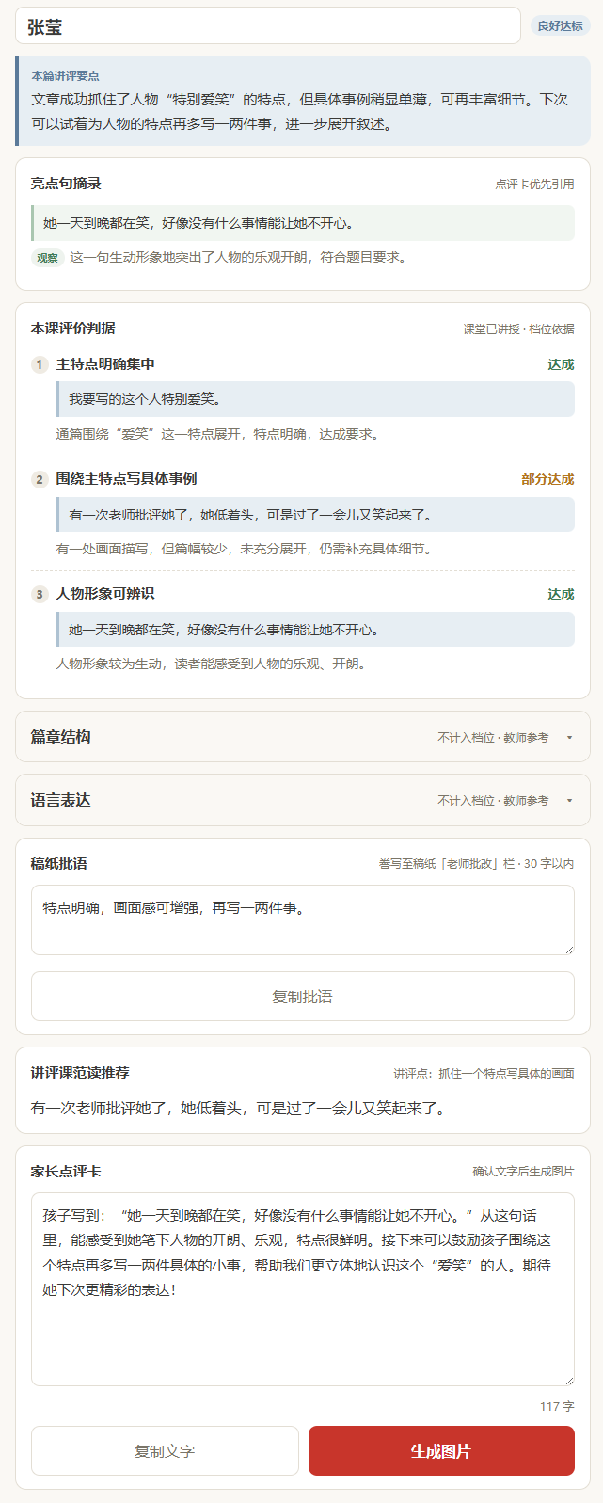
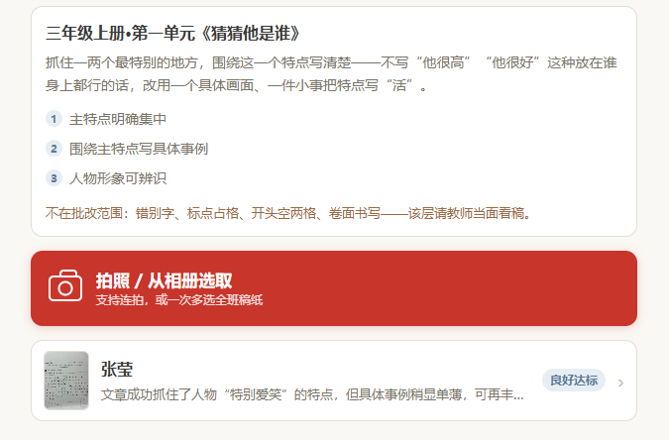
批改助手
同步习作批改助手：网页端与手机端均可使用
选择课次
拍照上传
逐份批改结果
搜索或从最近使用中选择本次批改的课次
支持连拍或从相册多选，一次上传全班稿纸
讲评要点、亮点句、评价判据、稿纸批语与家长反馈卡

Slide 36
批改依据
按本课教学目标批改为主，其余参考通用作文标准
这是它与通用 AI 批改作文的主要区别。
1
2
3
4
三条依据
整篇三项
亮点
一件事
本课所教写法是否学会
评等级只看这一条
完整性、条理、是否通顺
供教师参考
学生自己写得好的那一处
一条都没有也可以，勉强夸奖家长看得出来
这一篇最值得说的一点
点评卡从这一点说起

Slide 37
05
怎么用这门课
三种用法，按具体情况选择。

Slide 38
三种用法
三种用法，按馆内情况选择
适用于已开设读书会的馆，也适用于开设绘本多维课程或尚未开设相关课程的馆。
1
2
3
与读书会配合
与快乐读书吧阅读组合
独立模块
读书会安排不变，增设同步写作，作为写作配套，现有学员直接加课。
同步写作与快乐读书吧交替开展，每学期 16 次课，8 次同步写作课，8 次快乐读书吧，均依据统编教材。
作为相对独立的课程模块单独排课，以写作课为招生入口。
说明：原读书会课程中「快乐读书吧」缺失的书目，后续将分期分批补全。

Slide 39



招生支持
招生物料：按单元制作，校区直接可用
单元招生海报 · 三上《猜猜他是谁》
单元招生海报 · 四上《生活万花筒》
家长宣传短视频 · 四上《生活万花筒》
一课一张，写清这课解决什么问题
插画按单元主题绘制，版式统一
竖屏约一分钟，讲清这课练什么
Notes:
这三件都是已经做出来的实物，按单元制作，校区可以直接用在招生和家长沟通上。宣传短视频目前是《生活万花筒》一支样片。

Slide 40
课程小结
这门课要解决的，始终是两件事
1
让学生当堂写出一篇属于自己的文章——不背范文、不套模板，写自己的真情实感
2
减少教师备课工作——基本照详案就能上，换谁来教都不走样

Slide 41
老约翰 · 校内同步写作
写清楚 · 写生动 · 有章法
按 Esc 返回主宣讲

